Slide 1
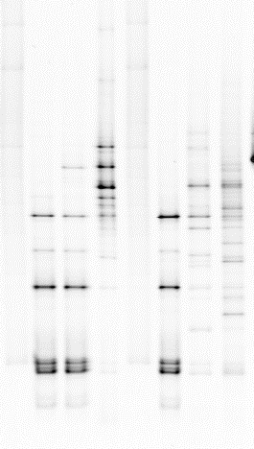
有機物含量の高い軽量育苗培土におけるもみ枯細菌病（苗腐敗症）の抑制
背景・ねらい
富山農総セ・農業研究所・病理昆虫課
○育苗期間中の高温の影響などにより、もみ枯細菌病（苗腐敗症）の発生が増加している。
○防除が困難なうえ、種子伝染するため、高度な制御技術の開発が喫緊の課題となっている。 ○育苗培土の種類によって苗腐敗症の発生に差があることが知られており、市販の育苗培土が本病の発生に及ぼす影響を調査し、良質苗の生産、健全な種子生産等に貢献する。
各種市販育苗培土がもみ枯細菌病の発生に及ぼす影響について 調査し、培土の理化学性や生物性との関連を解析する。
市販育苗培土ともみ枯細菌病の発病との関係
▶有機物を含む軽量培土の発病は少ない！
N.D
N.D
N.D
N.D
N.D
市販育苗培土の土壌理化学性
発病度
培土の有機物含量が発病に及ぼす影響
▶発病の少ない培土は、有機物に由来する炭素含量（T-C）やC/N比が高い！
有機物含量が増えるにつれて発病が減少！
（1枚あたり140g、13㎜×279㎜×579㎜）
N.D
N.D
混合する有機物の割合
＊母材となる赤土等に、有機物のやし殻（培土A-1と同一原料）を図中の割合で5段階に配合
発病抑制効果の要因
PCR-DGGEに用いた育苗培土の生物性
育苗培土中の細菌相PCR-DGGE画像^{2）}
１）図中のNo.は左表に対応
２）各レーン(培土)に存在する細菌類が塩基配列の違いにより分離される。多様性が乏しいと単調なバンド分布となり濃く、高いと多数のバンドが分散し相対的にバンドが薄い。
発病が多い培土（1,2,4）：バンド数が少なく濃い
発病が少ない培土（3,5,6）：バンド数が多く薄い
▶培土の微生物性が発病抑制に関与していると考えられる。
成果の活用
減農薬栽培や種子生産への応用、より抑制効果の高い機能性培土の開発にも貢献！
（研究期間：2015年～2018年度 作成：2019年2月）

